Slide 1
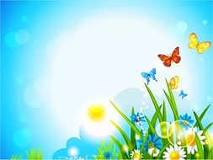
«Экология рядом с нами»

Slide 2
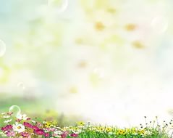
Актуальность темы
«Детская мультипликация как средство познавательного, речевого, экологического развития детей» (составление мультика с детьми из опыта работы);
«Лэпбук как средство обучения в ДОУ»
(Д/С № 4, 5,10);
Деловая игра « Экология рядом с нами»

Slide 3
Деловая игра «Экология рядом с нами»

Slide 4
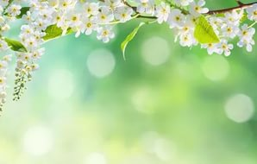
Ты вспоминаешь не страну большую,
Какую ты изъездил и узнал.
Ты вспоминаешь Родину – такую,
Какой её ты в детстве увидал!

Slide 5
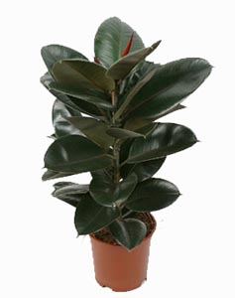
В слове ФОКУС букву О
Замени в мгновение –
И узнаешь ты его.
Назови растение

Slide 6
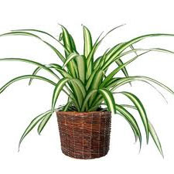
Хотели детишки от мамы удрать,
Но мама сумела их удержать.
Вот так и висят те пучки – малолетки.
На нитях зеленых растения – детки

Slide 7
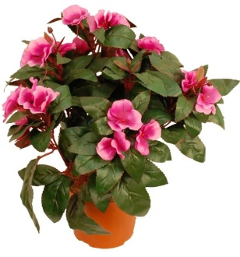
Среди листьев огоньки –
Ваньки мокрого цветки.
Так прозвал его народ.
Много он водички пьет.
А как правильно назвать –
Постарайся угадать

Slide 8
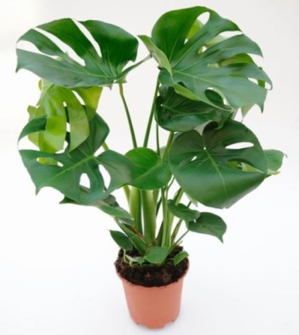
У меня растет лиан
В кадке около дивана.
Листья у нее резные,
В них окошечки сквозные

Slide 9
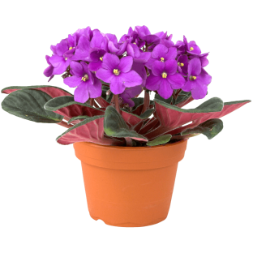
Из листка – на удивленье –
Можно вырастить растение.
Я сорву цветок – не жалко,
Будет новая …

Slide 10
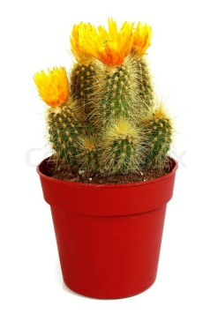
Весь в колючках, некрасивый,
Но однажды всем на диво
Летом начал он цвести –
Так, что глаз не отвести

Slide 11
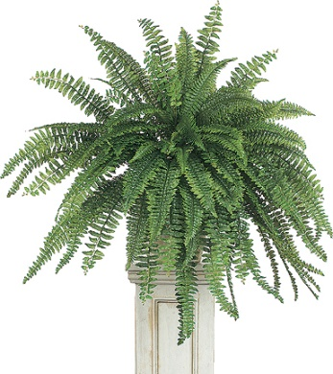
В нашей комнате растет,
Никогда он не цветет.
Листья у него как перья,
А в народе есть поверье –
Где в лесу он зацветет,
Человек там клад найдет

Slide 12
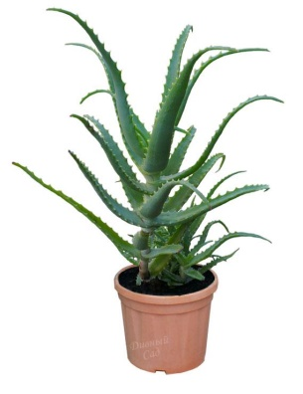
Стебли древовидные,
Листья мечевидные.
Может он живет сто лет?
Что вы скажите в ответ?

Slide 13
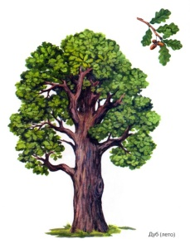
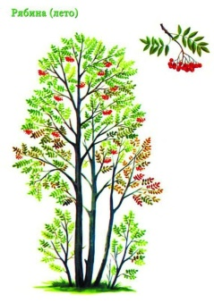
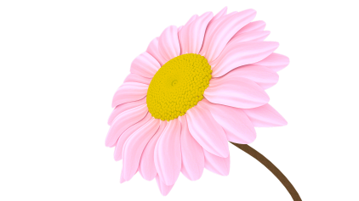
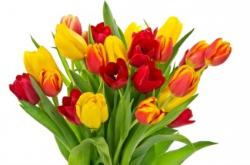
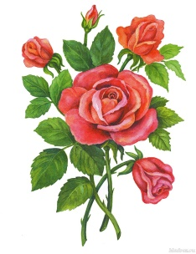
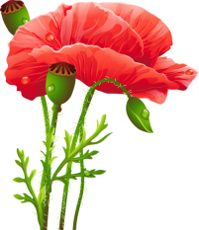
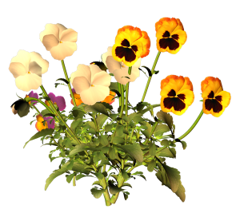
«Музыкальный калейдоскоп»

Slide 14
Решение педагогических ситуаций
1. На лесной поляне играют четверо детей от пяти до семи лет. Самый маленький кричит: «Давайте поймаем бабочку и подожжем ей крылья!». Мужчина, идущий мимо и слышавший этот призыв, останавливает мальчика и спрашивает: «Зачем же вам поджигать бабочке крылышки?» Тот отвечает «Просто так…» (Чем можно объяснить такую жестокость детей? Каковы методы и приемы воспитания у дошкольников бережного отношения к природе?)

Slide 15
2. Ира шла домой из детского сада через парк, засаженный кустами смородины, и громко рассказывала маме, как они всей группой поливали их здесь. Но мать была занята собственными мыслями.
– Почему ты меня не слушаешь? – спросила Ира и вырвала руку.
– Это что еще за капризы?! – вспыхнула мать, сломав молодую ветку смородины, хлестнула ей девочку. А потом зло бросила: – Кому нужны твои хлопоты, это же просто детская игра! Без тебя хватит охранников природы. (Какие негативные последствия могут быть у поступка матери?)

Slide 16
3. Вы идете на работу. На дорожке мирно беседуют две мамы. В это время их дети неподалеку ломают ветки молодого деревца. У обеих в руках уже по большой охапке.
(Как вы думаете, дети просто непослушны или им никто не говорил о том, что нельзя приносить вред растениям? Вы молча пройдете мимо, в душе осуждая матерей (детей), или остановитесь и поговорите с матерями (детьми)?

Slide 17
4. Сынишка подходит к матери, которая стирает белье:
- Мамочка, поехали сегодня в лес, там птичкам есть нечего. Мы им корм отвезем.
- Займись чем-нибудь, сынок, ты видишь, я занята, - отвечает она.
(Как бы вы поступили в данной ситуации?)

Slide 18
«Узнай по описанию»
«Эта птица отличается большой головой, коротким клювом. Оперение землистого цвета. Среда обитания – открытые области: поля, пустыни, степи, леса. Это одна из первых птиц, появляющихся у нас весной и остающихся до глубокой осени. Они обладают способностью подражать пению других птиц. Песнь этой птицы – звонкая, переливчатая трель. Поет в воздухе, на лету. Пища состоит из насекомых, хлебных зерен, семян растений»

Slide 19
«Эта птица боевая, хищник. Верхняя сторона тела черновато-серая, нижняя – белая с рыжевато-красными линиями. В Европе водится повсеместно, избирает всякого рода леса, особенно в гористых местностях, и, не избегая человека. Все мелкие птицы хорошо знают и боятся этого опаснейшего врага. При нападении часто дает промах, но зато случается, что он схватывает сразу по 2 птицы»

Slide 20
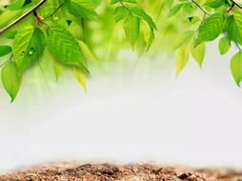
Земля наш родной и единственный дом,
Так пусть Мир и Счастье поселятся в нем!
Планету Земля сохранить мы должны,
Иначе просто не будет Земли!

